Slide 1
Nordic List
Nórsky register vedeckých časopisov, seriálov a vydavateľov

Slide 2
Databáza NL pozostáva z dvoch častí:
Databáza seriálových publikácií - časopisy, série, konferenčné zborníky.
Databáza vydavateľov knižných publikácií - autorizovaný zoznam uznávaných vedeckých vydavateľov

Slide 3
Časopisy a vydavatelia sú hodnotovo rozdelení do štyroch úrovni/levelov
Level X-0-1-2

Slide 4
Level 2
najvyššie hodnotenie, určené pre najprestížnejšie medzinárodné vedecké seriálové publikácie a vydavateľov
Pre SAV je dôležitý iba LEVEL 2

Slide 5
Ostatné úrovne sú pre SAV nerelevantné
Level 1 - spĺňa štandardné kritéria akademickej (vedeckej) kvality
Level 0 - neakademické publikácie a vydavatelia. Nespĺňa základné kvalitatívne normy, alebo vykazuje znaky nekalých praktík. Chýba napr. recenzné konanie,...
Level X - pochybné publikačné kanály

Slide 6
Ako dostať vydavateľa/ seriálovú publikáciu do Nórskeho zoznamu?

Slide 7
Návrh na zaradenie môže podať
vedec, výskumník - ktorý je z nórskeho, dánskeho alebo švédskeho akademického prostredia univerzít alebo z nezávislej výskumnej inštitúcie
editor, knihovník - ktorý je z nórskeho, dánskeho alebo švédskeho akademického prostredia univerzít alebo z nezávislej výskumnej inštitúcie
Komerčný vydavatelia nemôžu podať návrh na zaradenie do NL

Slide 8
Zaradenie časopisu/seriálu do NL
minimálne požiadavky
platné ISSN (registrované v medzinárodnej agentúre ISSN)
Jasné postupy pre externý peer-review proces.
Akademická redakčná rada (alebo jej ekvivalent) zložená prevažne z vedcov z univerzít, výskumných organizácií atď.
Medzinárodné alebo národné autorstvo (Autorstvo je medzinárodné, pokiaľ menej ako 2/3 autorov pochádzajú z jednej krajiny; autorstvo je národné, pokiaľ viac než 2/3 autorov pochádzajú z rovnakej krajiny; autorstvo je lokálne, pokiaľ viac ako 2/3 autorov pochádzajú z tej istej inštitúcie. pre národné alebo medzinárodné zloženie autorov môže maximálne 2/3 autorov patriť do tej istej inštitúcie.

Slide 9
Zaradenie vydavateľa do NL
minimálne požiadavky
vydávanie publikácií, ktoré sú v súlade s definíciou vedeckých publikácií
akademický publikačný program s externým procesom vzájomného hodnotenia (peer-review)
národné alebo medzinárodné zloženie autorov (maximálne 2/3 autorov môžu patriť do tej istej inštitúcie)
publikovať tituly s ISBN. Vydavateľ publikujúci iba tituly s ISSN nebudú akceptovaní, pretože publikácie s ISSN sa podávajú ako samostatné publikačné kanály

Slide 10
Nordic List
praktické vyhľadávanie

Slide 11
https://kanalregister.hkdir.no/publiseringskanaler/Forside.action?request_locale=en

Slide 12
Do jednoduchého vyhľadávania zadať:
Áno ⇨ zadať názov časopisu alebo vydavateľa, ISSN, alebo ISBN prefix.
Nie ⇨názvy kníh. Indexované sú iba periodické publikácie.

Slide 13
SERIÁLOVÉ PUBLIKÁCIE-
hľadať podľa ISNN je najpresnejšie
MONOGRAFIE, KAPITOLY, ŠTÚDIE- najlepšie hľadať podľa názvu vydavateľstva

Slide 14
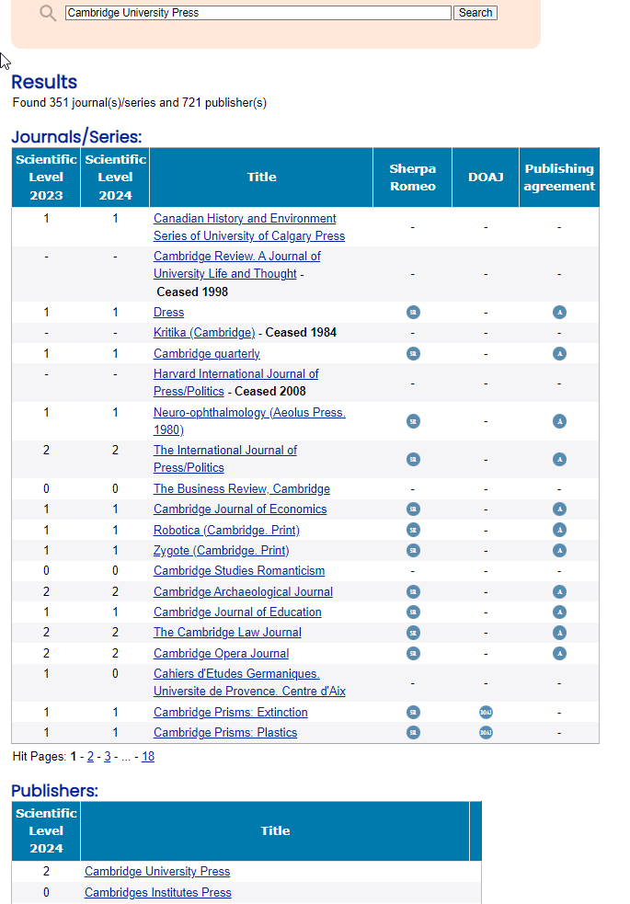
V jednoduchom vyhľadávaní po zadaní termínu, ukáže výsledky na vrchu pre nájdené seriálové publikácie a nižšie pre vydavateľov.
Vo výsledkoch vidíme pridelené levely za posledné dva roky. Pre zobrazenie starších rokov, je nutné rozkliknúť hľadaný termín ( časopis/vydavateľ)

Slide 15
Iný spôsob vyhľadávania vydavateľov v LEVELI 2 - stiahnuť zoznam vydavateľov z NL (Download List) – možné len po bezplatnej registrácii.

Slide 16
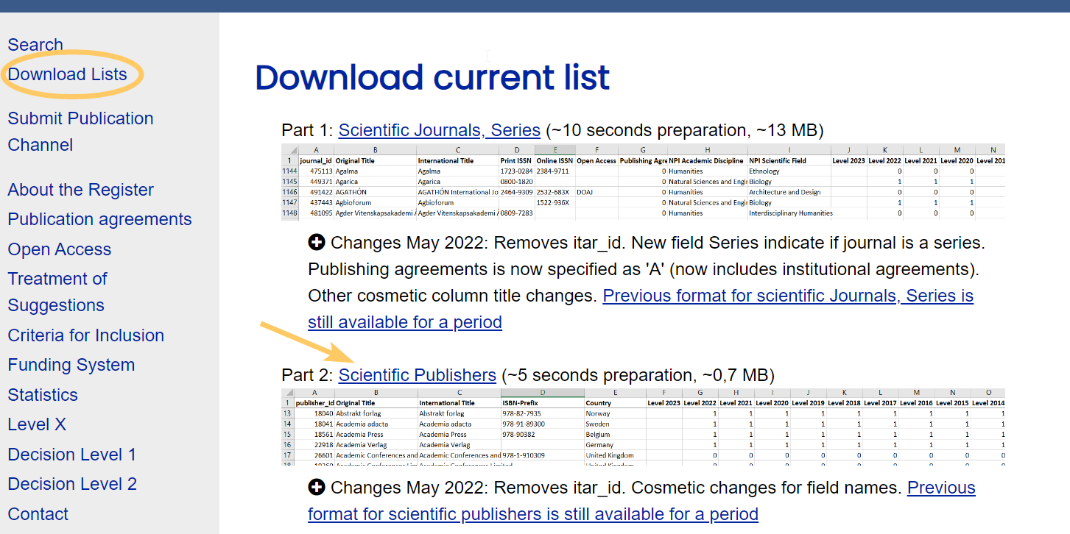

Slide 17
Ďakujem za pozornosť
Mgr. Gabriela Bačová
Odbor podpory vedy
Ústredná knižnica SAV
gabriela.bacova@savba.sk

